Slide 1


Slide 2

МБУК «Лаишевская ЦБС» Лаишевская центральная библиотека
«Неугасим огонь души…»
(ко Дню пожилого человека)
Веблиографический список в помощь библиотекарю
Лаишево 2018

Slide 3

Содержание:
1. Введение
2. Полезные интернет-ссылки:
2.1 История праздника
2.2 Сценарии массовых мероприятий
к Декаде пожилых людей

Slide 4
1 октября - особенный для нас день. В этот день в череде повседневных забот надо найти возможность сказать слова благодарности представителям старшего поколения. Именно они подарили нам жизнь, научили работать и ценить честно заработанный рубль, уважать чужое мнение и смело отстаивать собственное. Они трудились всю свою жизнь и по сей день являются "вечными двигателями" внутри каждой семьи. Жизненный опыт, которым эти люди делятся со своими детьми и внуками, бесценен для молодежи, познающей жизнь. Мы должны беречь и уважать наших стариков.

Slide 5

Цель проведения Дня пожилых людей - привлечение внимания общественности к проблемам людей пожилого возраста, к проблеме демографического старения общества в целом, а также к возможности улучшения качества жизни людей преклонного возраста.
Оптимизм - вот источник стимуляции организма, хорошее состояние которого объясняет душевное спокойствие, благожелательность человека.
Задача общества сделать все возможное, чтобы продлить жизнь пожилых людей, окружить их вниманием и заботой и главное в этом не только лекарства, медицинская помощь, но и доброе, чуткое отношение к нашему старшему поколению. Отношение к пожилым людям, заинтересованность в их судьбах, общественная, государственная забота о них служит критерием оценки нравственности и зрелости любой страны. Отношение общества к пожилым людям - показатель его цивилизованности.

Slide 6
Полезные ссылки: История праздника 1. http://fb.ru/article/224511/den-pojilogo-cheloveka-istoriya-prazdnika-traditsii-pozdravlenie История праздника, информация о символах праздника 2. http://ped-kopilka.ru/blogs/rima-ahatovna-afanaseva/den-pozhilogo-cheloveka-istorija-prazdnika-tradici-pozdravlenie.html Очень много интересных фактов о празднике

Slide 7
Сценарии массовых мероприятий
к Декаде пожилых людей :
1. http://passna.blogspot.com/2017/09/ Сценарии мероприятий для пожилых людей
2. https://jenskiymir.com/prazdniki/vse-prazdniki/3383-1-oktyabrya-mezhdunarodnyy-den-pozhilyh-lyudey.html Подборка удивительных стихов про стариков, высказывания мудрецов о старости
3. https://novichokprosto-biblioblog.blogspot.com/2014/10/blog-post.html#more Много стихов, песен-переделок, афоризмов, конкурсов

Slide 8
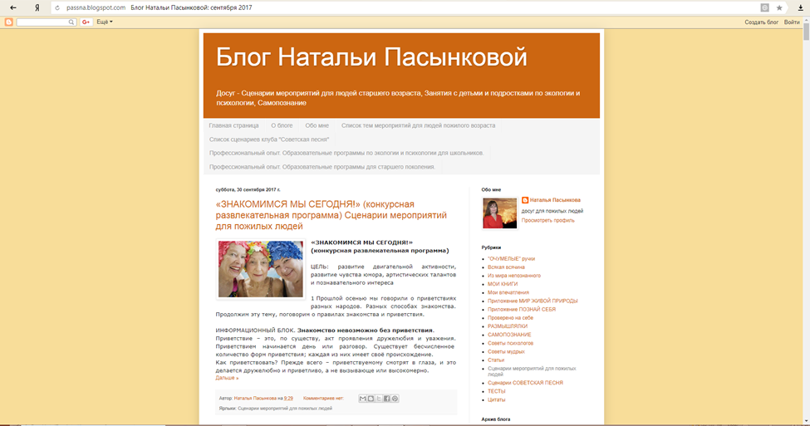

Slide 9
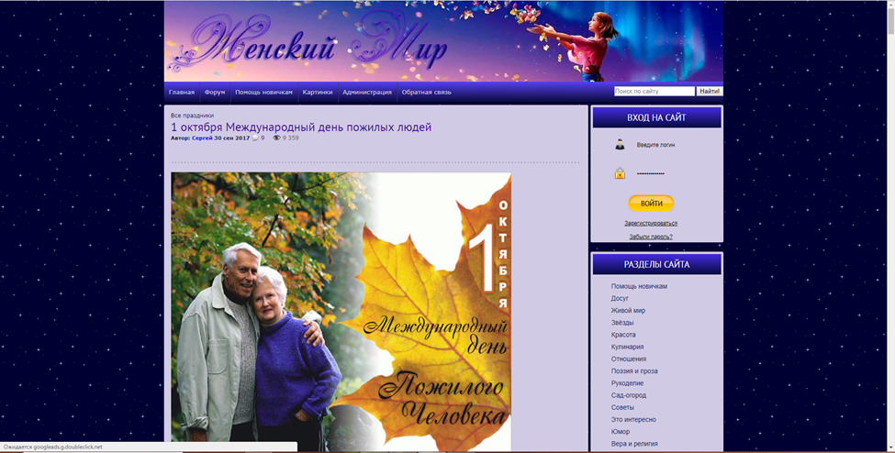

Slide 10
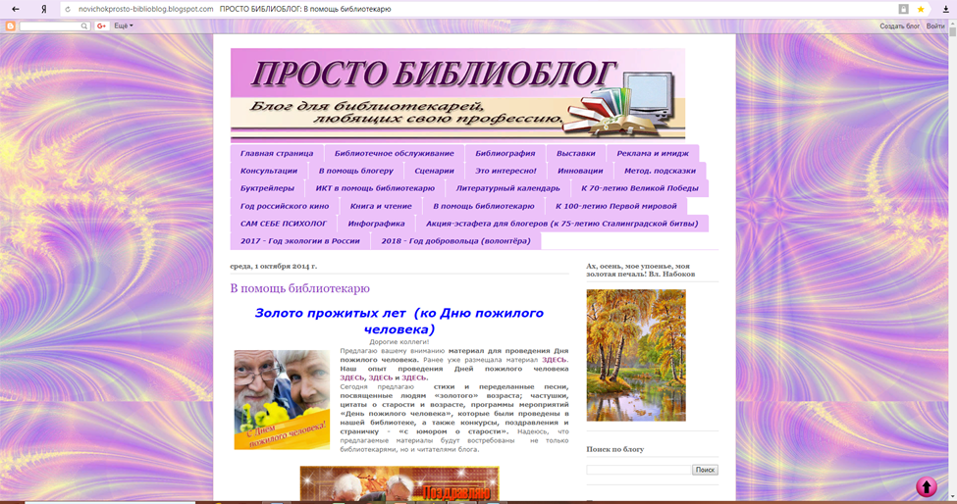

Slide 11
4. http://www.13idei.ru/professionalnye-prazdniki/16-pozdravlenij-v-stixax-ko-dnyu-pozhilogo-cheloveka/ Поздравления в стихах ко Дню пожилого человека
5. https://bibliokompas.blogspot.com/2013/10/blog-post_22.html Опыт проведения мероприятий к декаде пожилых

Slide 12
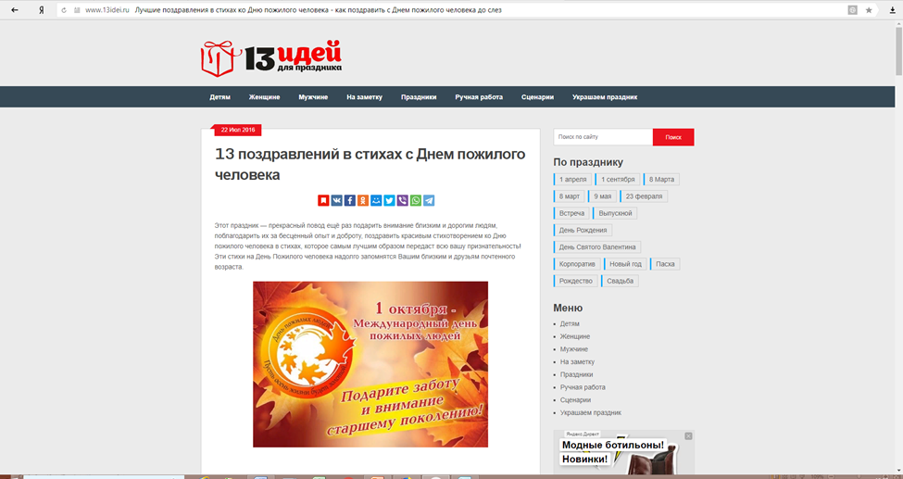

Slide 13
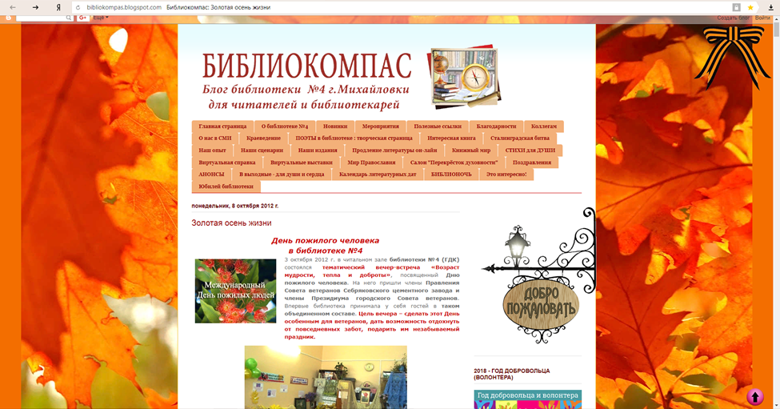

Slide 14


